Slide 1


Obchodní akademie, Střední odborná škola a Jazyková škola s právem státní jazykové zkoušky,
Hradec Králové
Autor: | Mgr. Martina Simonová
Název materiálu: | VY_32_INOVACE_11_NEMCINA_KOMUNIKACNI_SITUACE_08 10 TOP pamětihodností Německa, prezentace
Téma sady: | Německý jazyk - komunikační situace
Obor, ročník: | Veřejnosprávní činnost/ Sociální činnost, 2./3. ročník
Datum vytvoření: | Září 2013
Anotace: | Prezentace 10 TOP pamětihodností Německa.
Metodický obsah: | Základní informace o nejvýznamnějších pamětihodnostech Německa.

Slide 2
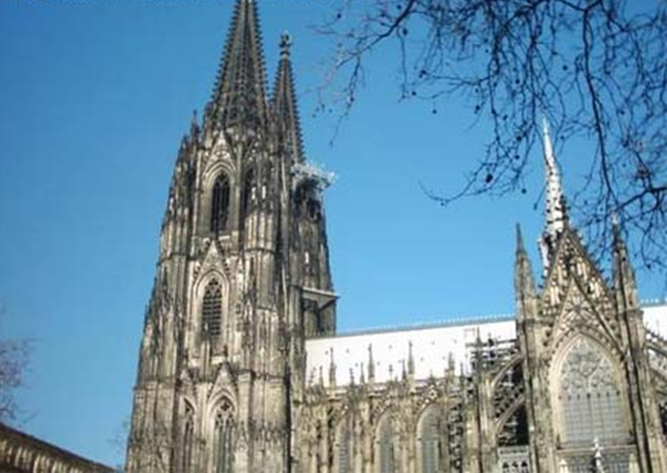
Kölner Dom
Obr. 1 Název obrázku [1]

Slide 3
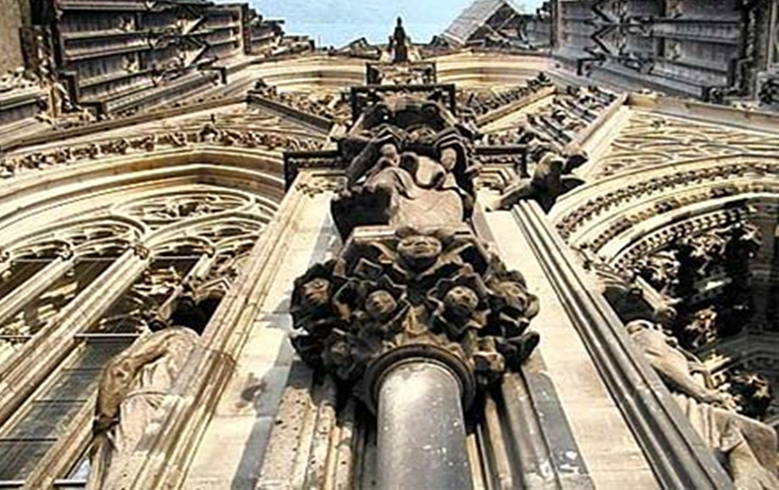
Portal des Kölner Doms
Obr. 2 Název obrázku [2]

Slide 4
Kölner Dom
Wahrzeichen von Köln
eine der bedeutendsten Wallfahrtskirchen Europas

Slide 5
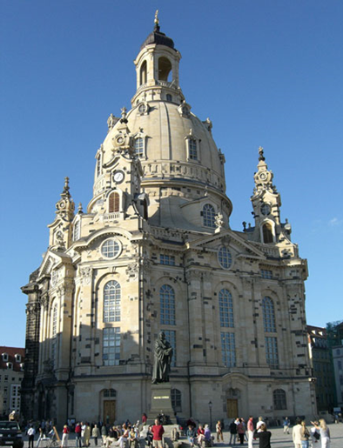
Dresden - Frauenkirche
Obr. 3 Název obrázku [3]

Slide 6
Frauenkirche
eine evangelisch-lutherische Kirche des Barocks

Slide 7
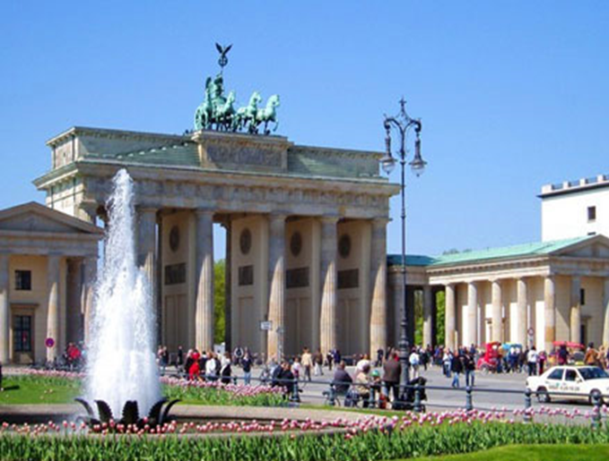
Berlin – Brandenburger Tor
Obr. 4 Název obrázku [4]

Slide 8
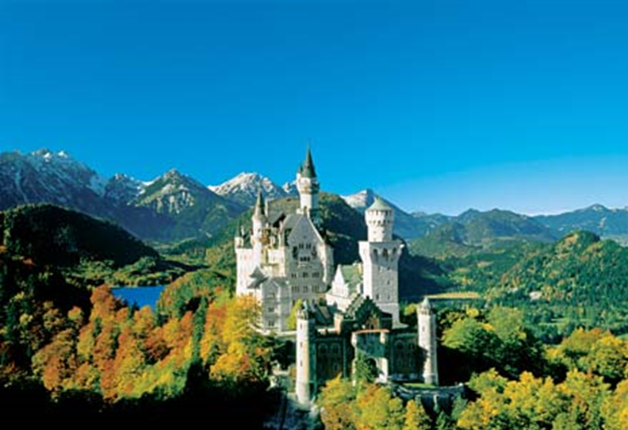
Schloss Neuschwanstein
Obr. 5 Název obrázku [5]

Slide 9
Schloss Neuschwanstein
erbaut von König Ludwig II.
meistbesuchtes Schloss Europas
1,3 Millionen Menschen jährlich besichtigen "die Burg des Märchenkönigs"

Slide 10
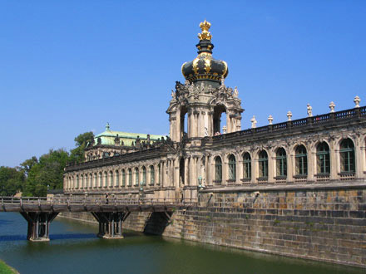
Dresdner Zwinger
Obr. 6 Název obrázku [6]

Slide 11
Dresdner Zwinger
das barocke Bauwerk
Festplatz für Hofspiele und Turniere

Slide 12
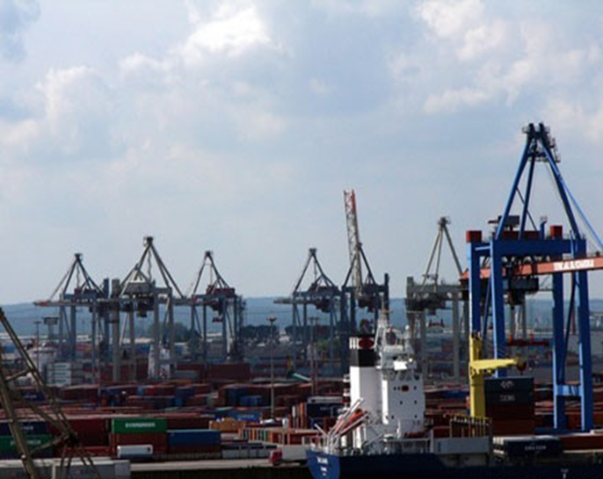
Hamburger Hafen
Obr. 7 Název obrázku [7]

Slide 13
Hamburger Hafen
der größte Hafen Deutschlands
der drittgrößte in Europa (nach Rotterdam und Antwerpen)
gehört zu den neun größten Containerhäfen der Erde

Slide 14
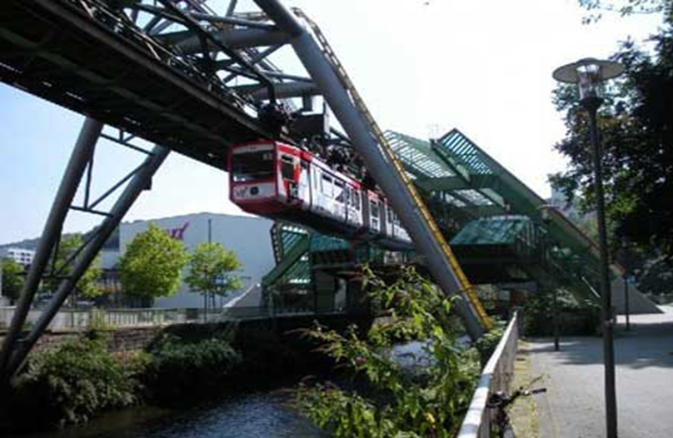
Wuppertaler Schwebebahn
Obr. 8 Název obrázku [8]

Slide 15
Wuppertaler Schwebebahn
Die gesamte Fahrt - ca. eine halbe Stunde
insgesamt 20 Haltestellen

Slide 16
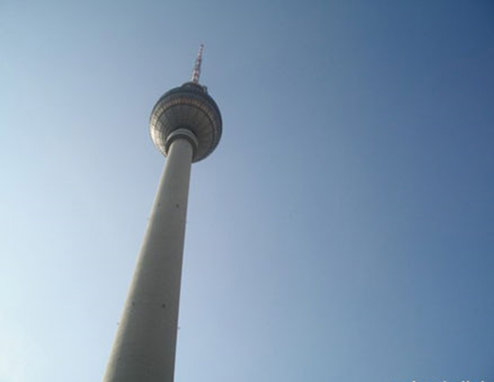
Berliner Fernsehturm
Obr. 9 Název obrázku [9]

Slide 17
Berliner Fernsehturm
ist mit 368 Meter das höchste Bauwerk Deutschlands

Slide 18
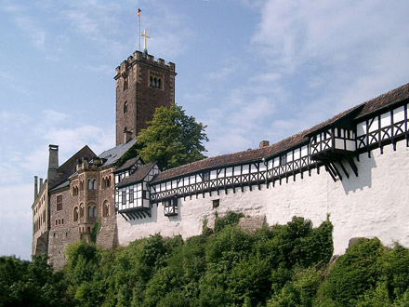
Wartburg
Obr. 10 Název obrázku [10]

Slide 19
Wartburg
auf einer schmalenFelsenstirn 220 m oberhalb der Stadt Eisenach
Mix aus Romanik, Gotik, Renaissance und Historismus

Slide 20
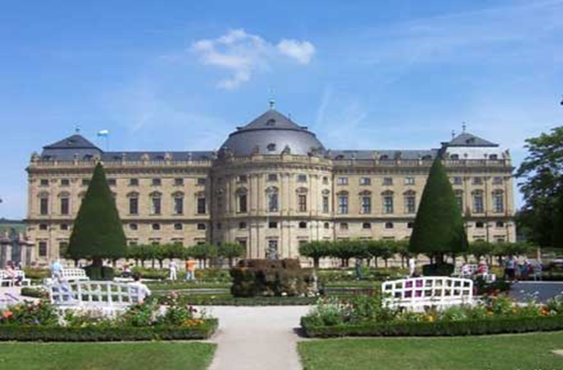
Residenz Würzburg
Obr. 11 Název obrázku [11]

Slide 21
Danke für euere Aufmerksamkeit.

Slide 22
POUŽITÉ ZDROJE
Prameny a literatura:
1.[online]. [cit. 2013-09-21]. Dostupné z: http://tourismus.meinestadt.de/deutschland/top10/top01koelnerdom?id=133687
2.[online]. [cit. 2013-09-21]. Dostupné z: http://tourismus.meinestadt.de/deutschland/top10/top01koelnerdom?id=133687
3.[online]. [cit. 2013-09-21]. Dostupné z: http://tourismus.meinestadt.de/deutschland/top10/top02frauenkirche?id=134510
4.[online]. [cit. 2013-09-21]. Dostupné z: http://tourismus.meinestadt.de/deutschland/top10/top03brandenburgertor?id=134702
5.[online]. [cit. 2013-09-21]. Dostupné z: http://tourismus.meinestadt.de/deutschland/top10/top04neuschwanstein?id=133738
6.[online]. [cit. 2013-09-21]. Dostupné z: http://tourismus.meinestadt.de/deutschland/top10/top05dresdenerzwinger?id=213871
7.[online]. [cit. 2013-09-21]. Dostupné z: http://tourismus.meinestadt.de/deutschland/top10/top06hamburgerhafen?id=134485
8.[online]. [cit. 2013-09-21]. Dostupné z: http://tourismus.meinestadt.de/deutschland/top10/top07schwebebahnwuppertal?id=311046
9.[online]. [cit. 2013-09-21]. Dostupné z: http://tourismus.meinestadt.de/deutschland/top10/top08fernsehturmberlin?id=134498
10.[online]. [cit. 2013-09-21]. Dostupné z: http://tourismus.meinestadt.de/deutschland/top10/top12wartburg?id=213828
11.[online]. [cit. 2013-09-21]. Dostupné z: http://tourismus.meinestadt.de/deutschland/top10/top14residenzwuerzburg?id=311056
Autorská práva:
  Dílo smí být dále šířeno pod licencí CC BY-SA.
  Materiály jsou určeny pro bezplatné používání pro potřeby výuky a vzdělávání na všech typech škol a školských zařízení. Jakékoliv další využití podléhá autorskému zákonu.
  Všechna neocitovaná autorská díla jsou dílem autora.

